Slide 1
LVA atbalsts

Slide 3
https://maciunmacies.valoda.lv/maci/diasporai-un-imigrantiem#1tab

Slide 4
Radoši, zinātkāri un domāšanu rosinoši, daudzveidīgi, mūsdienīgi
https://maciunmacies.valoda.lv/wp-content/uploads/2020/10/KritiskaDomasana-skoleniem-new.pdf

Slide 5
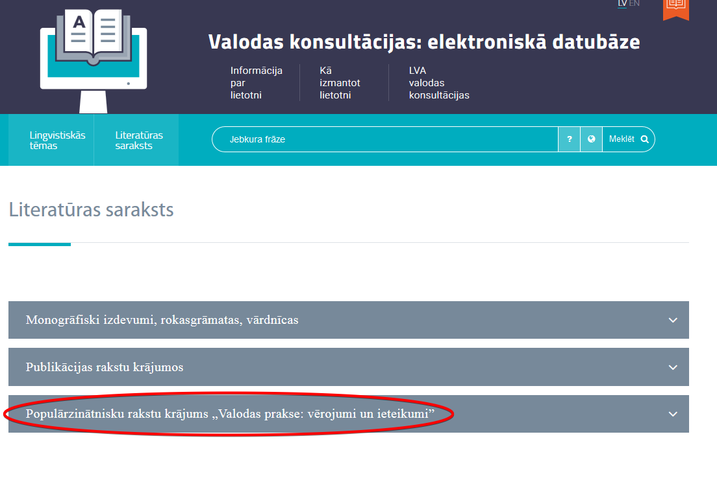
Sekmēt latviešu valodas attīstību un kvalitatīvu lietojumu
Populārzinātnisku rakstu krājums
Pakāpeniska publiskošana lietotnē „Valodas konsultācijas”
Manuskripta
sagatavošana (Nr. 15)
Valodas prakse: vērojumi un ieteikumi. Nr.14. Atb. red. A. Vulāne. Rīga: LVA, 2019.
Izdošana (Nr. 14)

Slide 6
Sekmēt latviešu valodas attīstību un kvalitatīvu lietojumu
Vārdnīcu sērija
LATVIEŠU UZVĀRDI
Arhīvu materiālos
Kurzeme
Zemgale
Sēlija
2016. gads
2018.‒2019. gads

Slide 7
Sekmēt latviešu valodas attīstību un kvalitatīvu lietojumu
Tulkojumu sērija
Deivida Kristala grāmata (2011) paredzēta galvenokārt jauniešu auditorijai, lai sniegtu ieskatu, no cik dažādiem aspektiem var tikt skatīta valoda. Īsi tiek aplūkota ne tikai valodas un rakstības attīstība, bet līdzās vēsturiskajam skatījumam uz valodu autors pievēršas arī valodas nākotnei, pētot tehnoloģiju ietekmi uz valodas lietojumu ikdienā.
2019. gads

Slide 8
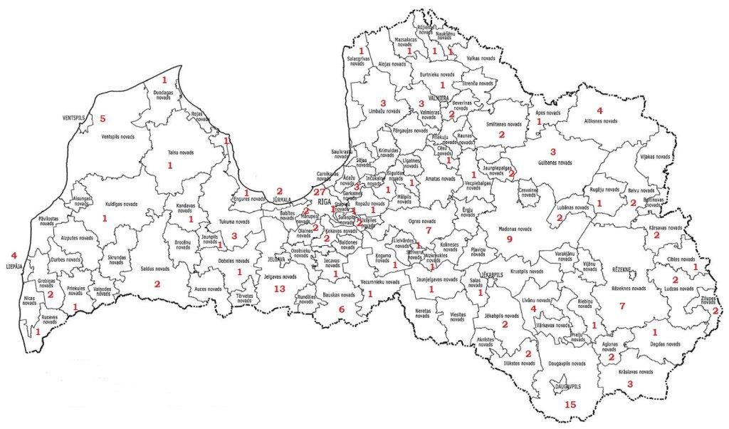
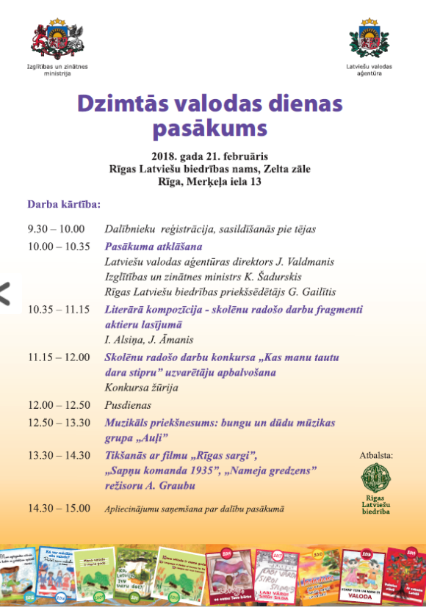
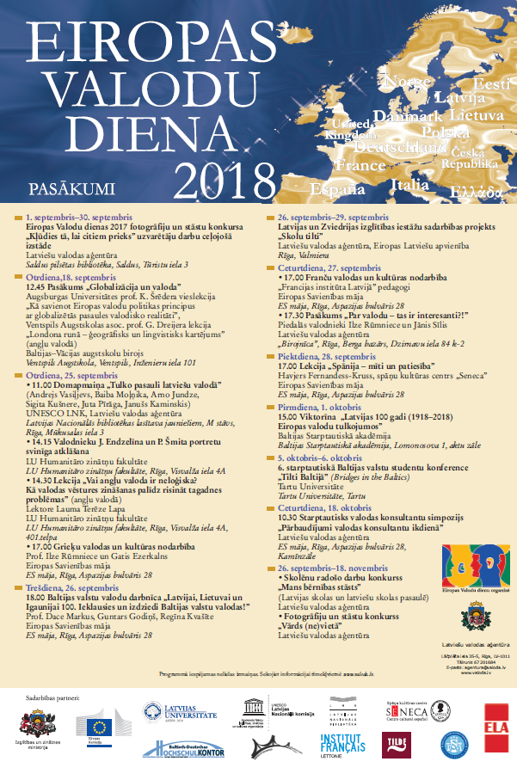
Informēt sabiedrību un sekmēt
sabiedrības līdzdalību
Skolēnu radošo darbu konkurss 2018
Mans bērnības stāsts

Slide 9
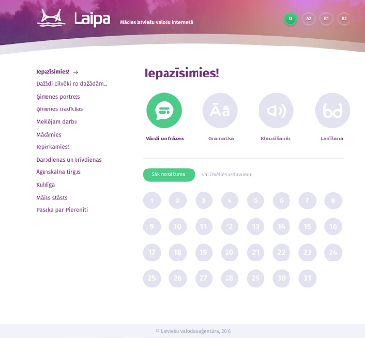
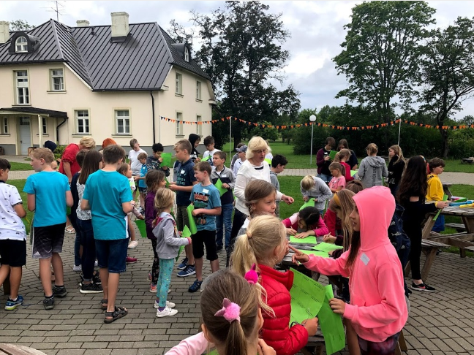
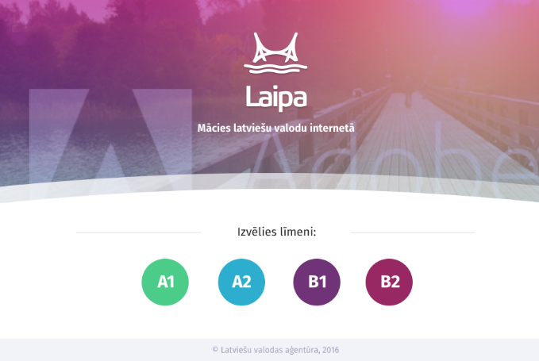
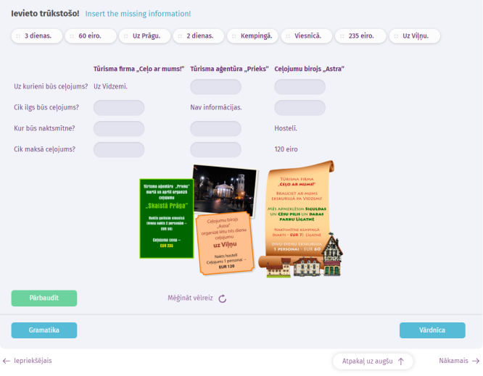
Nodrošināt latviešu valodas
kā svešvalodas apguves pieejamību
2020. gada februārī noslēgsies pašmācības rīka
B1 un B2 līmeņa satura izstrāde un digitalizācija.
Kopš 2017. gada turpinās latviešu valodas stundas tālmācības vidē https://classflow.com/lv/ .
Tālmācības skolas skolēnu un vecāku salidojums Latvijā 2019. gadā no 29. jūlija līdz 31. jūlijam.

Slide 10
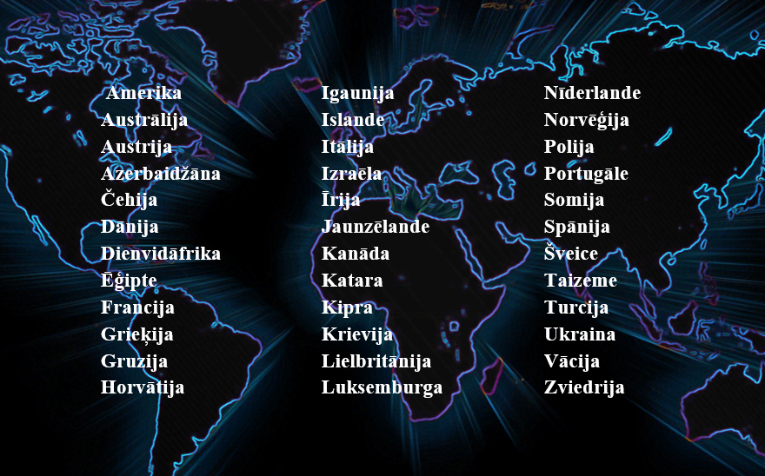
Nodrošināt latviešu valodas
kā svešvalodas apguves pieejamību
LVA organizētas latviešu valodas nodarbības tiešsaistē
2017./2018. mācību gadā latviešu valodu tālmācībā apguva
120 skolēni 22 grupās no 26 valstīm.
2018./2019. mācību gadā latviešu valodu tālmācībā apguva
123 bērni no 28 valstīm.
2019./2020. mācību gadā latviešu valodu apgūst
180 bērni 32 grupās 36 valstīs.
2019./2020. mācību gada 1. pusgadā pirmoreiz
LVA piedāvā atbalstu remigrējušiem skolēniem (3 grupas, 12 skolēni).
2020./2021. mācību gadā
plānotas
32 grupas, 180 skolēni.

Slide 11
Nodrošināt mācību metodikas attīstību un latviešu valodas pedagogu profesionālās kompetences pilnveidi
Pieaugušajiem
12 stundu kurss par dažādu latviešu valodas prasmes līmeņu apguves īpatnībām.
2019. gadā tika izglītoti 110 pedagogi (5 grupas); 2020. gada tiks izglītoti 120 pedagogi (6 grupas).
Bērniem un pusaudžiem
Latviešu valodas kā svešvalodas funkcionālo līmeņu apraksti un atbalsta materiālu izveide (2018‒2020).
2019. gadā valodas funkcionālo -A; A1 un A2 līmeņu apraksti sagatavoti ievietošanai digitālajā vidē. 2020. gadā turpināsies darbs pie B1 un B2 valodas funkcionālo līmeņu izstrādes.

Slide 12
Nodrošināt mācību metodikas attīstību un latviešu valodas pedagogu profesionālās kompetences pilnveidi
2020. gadā izstrāde pabeigta.

Slide 13
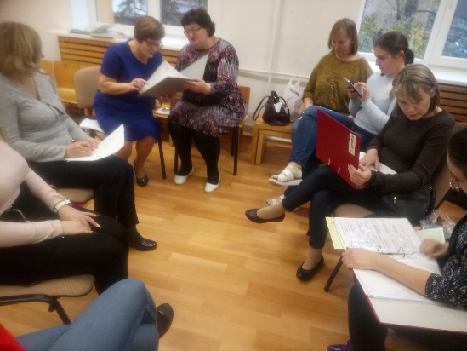
Pedagogu profesionālās kompetences pilnveides kursi 2019-2020 (VB)
2020. gadā –
Metodikas kursi latviešu literatūras un valodas kā dzimtās valodas skolotājiem pilnveidotā mācību satura īstenošanai pamatskolā – 8 kursi, 160 dalībnieki.
Metodikas kursi latviešu literatūras un valodas kā dzimtās valodas skolotājiem digitālo prasmju pilnveidei darbā ar LVA izstrādātajiem metodiskajiem materiāliem – 4 kursi, 80 dalībnieki.
Pedagogu profesionālās kompetences pilnveides meistarklases – 4 meistarklases, 70 dalībnieki.
Metodikas kursi skolotājiem, kuri strādā ar remigrantu bērniem un imigrantiem – 2 kursi, 40 dalībnieki.
Pedagogu profesionālās kompetences pilnveides kurss tālākizglītotājiem, novadmācības apguvei (3 dienas Liepājas Universitātē un Kurzemes novadā) – 1 kurss, 40 dalībnieki.
2019. gadā –
Notikuši CLIL metodikas kursi dažādu mācību priekšmetu pedagogiem ‒
2 grupas, izglītoti 40 skolotāji.
„Pedagoga profesionālā kompetence darbā ar imigrantiem un remigrantiem” (36 stundu kurss) ‒
3 grupas, izglītoti 62 pedagogi.
Pedagogu meistarklases latviešu valodas, sākumskolas, pamatskolas un vidusskolas pedagogiem (36 stundas) ‒
5 grupas, 95 skolotāji.

Slide 14
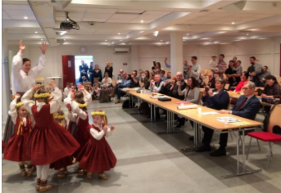
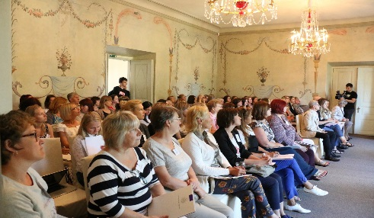
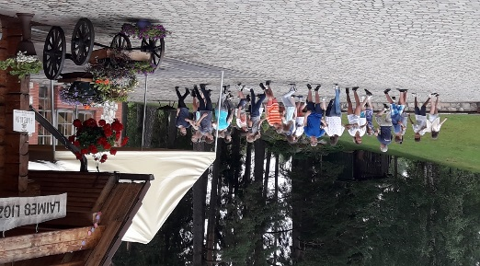
Nodrošināt atbalstu latviešu valodas apguvei Latvijā un ārvalstīs 2019
Finansiāls atbalsts diasporas nedēļas nogales skolām – telpu īres, apdrošināšanas, mācību materiālu u.c. izmaksu segšanai.
Finansiāls atbalsts izglītojošu pasākumu organizēšanai ārvalstīs latviešu valodas apguves un lietojuma veicināšanai diasporā.
Diasporas skolotāju profesionālās pilnveides kursi un semināri Latvijā un mītnes zemēs.
Atbalsts latviešu valodas un kultūras apguvei Austrumu diasporā – 5 klātienes skolotāji, 1 tālmācības skolotājs.
Latviešu valodas apguves nometne diasporas bērniem un jauniešiem „Mana Latvija”.

Slide 15
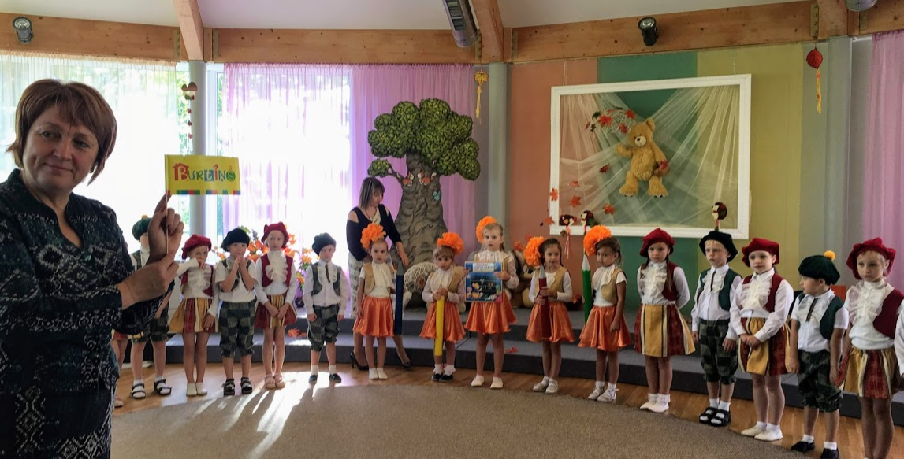
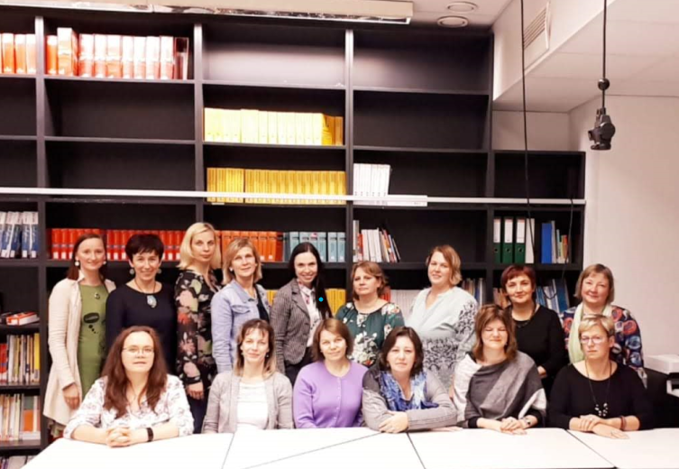
Nodrošināt atbalstu latviešu valodas apguvei Latvijā un ārvalstīs
Pedagogu sadarbības programma «Skolu tilti» tālākizglītībā
2018. gadā sadarbības programmā «Skolu tilti»
tika uzņemti 14 viesi no Zviedrijas vispārizglītojošām skolām un latviešu nedēļas nogales skolām.
2020. gadā sadarbības programmā «Skolu tilti»
plānoti 3 pasākumi.
2019. gadā sadarbības programmā «Skolu tilti»
10 Latvijas skolotāji viesojās Somijas vispārizglītojošajās skolās un latviešu nedēļas nogales skolā Helsinkos.
Notes:
1) vienas diasporas skolas skolotāju pieredzes apmaiņas brauciens pie otras skolas;
2) diasporas skolu un Latvijas skolu sadarbība – 2018. un 2019. gada projektu turpinājums – Helsinku Latviešu skolas vizīte pie kādas no Latvijas skolām;
3) diasporas skolu un Latvijas skolu jauniešu sadarbība – Garezera vasaras vidusskolas skolēnu 2 dienu nometne Latvijā kopā ar Latvijas skolas bērniem “Sveika, Latvija” brauciena ietvaros (kopā ap 20 diasporas un 20 Latvijas jauniešu).

Slide 16
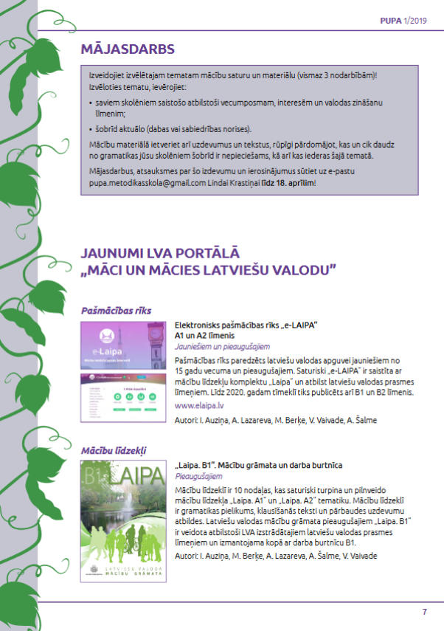
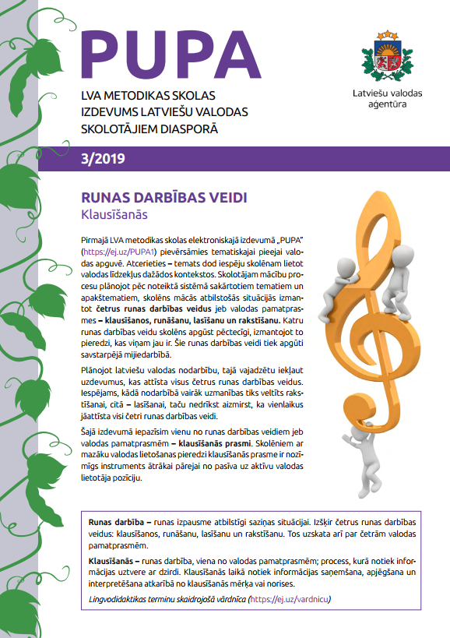
Nodrošināt atbalstu latviešu valodas apguvei Latvijā un ārvalstīs
2019. gada aprīlī darbu sāka LVA metodikas skola “Pupa” diasporas skolotājiem, kuras mērķis ir pilnveidot diasporas skolotāju profesionālo kompetenci un sniegt atbalstu pedagoģisku izaicinājumu risināšanā, organizējot nodarbības un mācot latviešu valodu diasporas skolās.
2020. gadā paredzēts:
1) metodikas skolas “Pupa” diasporas skolotāju materiālu izveide. Izstrādāti un nosūtīti 4 metodiskā žurnāla numuri, vismaz 20 metodiskās skolas dalībnieki.
2) 4 vebināru organizēšana diasporas skolotājiem, vismaz 40 skolotāju auditorija

Slide 17
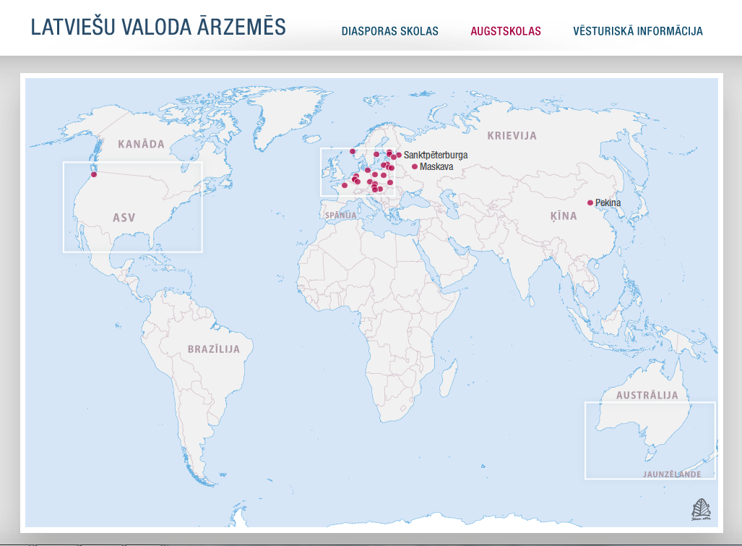
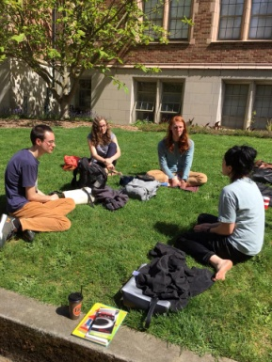
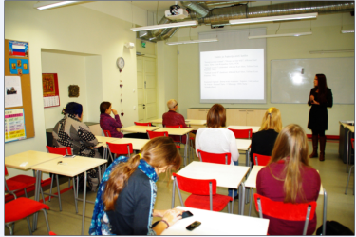
Paaugstināt latviešu valodas konkurētspēju Latvijā un pasaulē 2019
ATBALSTS ĀRVALSTU AUGSTSKOLĀM
Finansiāls atbalsts 8 lektorātiem
ārvalstu augstskolās Sietla (ASV), Prāga (Čehija), Brno (Čehija), Pekina (Ķīna), Tartu (Igaunija), Varšava (Polija), Helsinki (Somija), Budapešta (Ungārija)
Finansiāls atbalsts 4–5 ārzemju augstskolu pasākumiem, kas popularizē latviešu valodu (Baltijas studentu konference, baltu valodu speciālistu vieslekcijas, Baltu akadēmija Viļņas Universitātē).
Atbalsts 1–2 projektiem (mācību materiālu izdošana).
Mācību un izziņas materiālu nosūtīšana 20-25 ārvalstu augstākās izglītības iestādēm, kurās var apgūt latviešu valodu.
2020. gadā plānots analogs atbalsts.
Finansiāls atbalsts

Slide 18
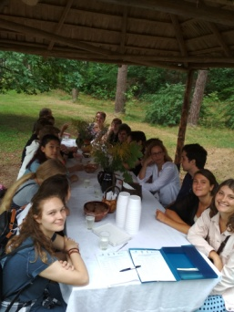
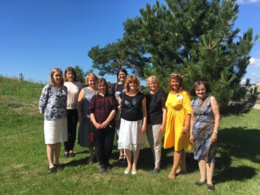
Paaugstināt latviešu valodas konkurētspēju Latvijā un pasaulē 2019
Vasaras skolas un semināri
Finansiāls atbalsts LU organizētajai latviešu valodas
vasaras skolai. https://www.latvianlanguage.lu.lv/schoolarships/
2019. gadā 3 grupas (A1-B1; 35 dalībnieki, t.sk.
studenti no augstskolām - LVA sadarbības partnerēm;
18 valstis)
2020. gadā plānotas 3 grupas.
Seminārs lektoriem, kas māca latviešu
valodu ārvalstu augstskolās.
2019. gada jūlijs, izglītoti 12 pedagogi.
2020. gadā plānots izglītot vismaz 10 pedagogus.

Slide 19
www.valoda.lv
http://maciunmacies.valoda.lv/
https://twitter.com/LVA_DIASPORA
https://www.facebook.com/latviesuvalodasagentura?ref=aymt_homepage_panel
http://www.ee-lv.lv/lv

